Slide 1
Het Gezonde Leven
Leerjaar 2, periode 2, week 1

Slide 2
Terugblik afgelopen periode stage
Notes:
Totaal sheet 1-5 15 minuten

Slide 3
Leerdoelen voor vandaag
Welke ontwikkelingen zien we op het gebied van een gezonde leefstijl?
Je kunt de ontwikkelingen koppelen aan de verschillende vormen van zorg.
Je weet welke leefstijlgerelateerde aandoeningen er zijn en kunt de relatie naar metabole ontregeling leggen. Hoofdstuk 10 handboek van de leefstijlcoach.
Je snapt de aspecten van gezondheid vanuit verschillen modellen
Je kunt enkele ontwikkelingen richting de toekomst benoemen.
Je kan het belang van bewegen voor een gezonde leefstijl toelichten
Je weet wat redenen zijn waarom mensen bewegen en welke trainingsvormen kun je daaraan koppelen.

Slide 4
IBS
Onderneming binnen de specialisatie
In de nieuwe economie

Slide 5
Waar kijk je? Welke tips heb je?

Slide 6
Interessant
https://www.nieuwsvoordietisten.nl
https://www.nieuwsvoordietisten.nl/leefstijlcoaches/
https://www.nrc.nl/index/leven/
https://www.gezondheidsnet.nl/
https://www.voedingscentrum.nl/nl
https://www.kenniscentrumsportenbewegen.nl
https://www.voedingnu.nl
Podcasts via spotify

Slide 8
Soorten zorg en ontwikkelingen huidige tijd
Zorg heeft drie vormen:
Preventie: zorgen dat men gezond blijft
Cure: beter worden als men ziek is
Care: zo goed mogelijk leven met een chronische ziekte

Slide 9
Wat denken jullie als je dit ziet?
De gezondheidszorg kost Nederland bijna 100 miljard euro per jaar en per Nederlander ongeveer € 6000,--
https://youtu.be/w868lId846c

Slide 10
Leefstijlgerelateerde aandoeningen
Welke ken je nog?

Slide 11
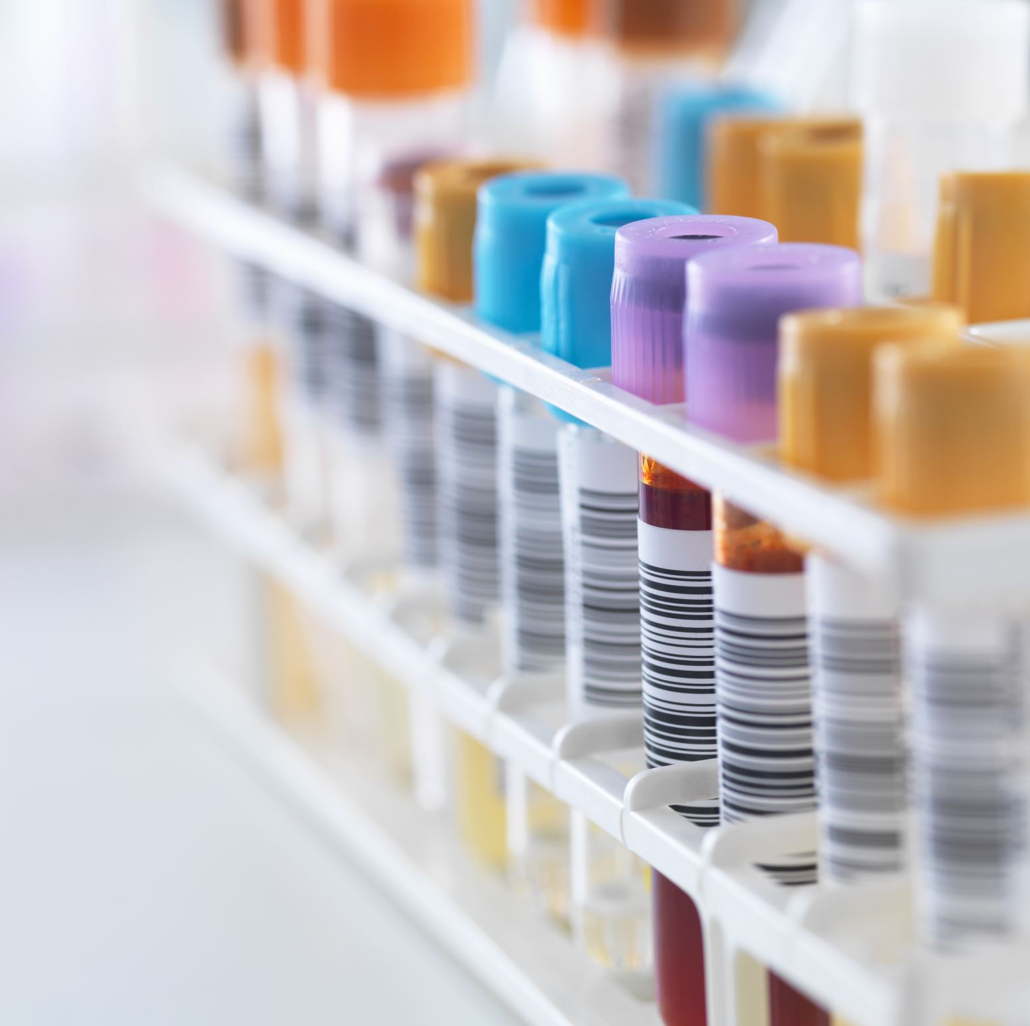
Metabole ontregeling of Metabool syndroom
Wat kunnen jullie vinden?
Ga in je groepje op zoek naar informatie en geef een korte uitleg wat je hebt gevonden.

Slide 12
Metabool syndroom
Metabolisme
Gezondheidsklachten rondom de stofwisseling die met elkaar te maken hebben
Metabool syndroom bij 3 of meer van onderstaande risicofactoren:
De bloedsuikerwaarde is te hoog (5,7 mmol/l of meer),
De bloeddruk is te hoog (130/75 mm Hg of meer),
De HDL-cholesterolniveau is te laag,
BMI is te hoog (25 of meer)
De buikomtrek is te groot (bij mannen: groter dan 94 centimeter, bij vrouwen: groter dan 80 centimeter).
Oorzaak een combinatie van factoren zoals een ongezond eetpatroon, te weinig beweging, stress, leeftijd en erfelijkheid.

Slide 13
Belang gezondheid:
Goede gezondheid/langere leeftijdsverwachting
Industriele ontwikkeling
Medische kennis
Innovatie
Hygiene
leefcomfort
Goed onderwijs
Welzijn Welbevinden Vitaliteit Hogere economische opbrengst, essentieel voor arbeidsparticipatie en arbeidsproductiviteit
https://www.tno.nl/media/2114/tno_innoveren_voor_gezondheid.pdf

Slide 14
Je bent niet je ziekte, het accent op de complete mens

Slide 15
Check jouw gezondheid
https://mijnpositievegezondheid.nl
Open de link en vul hem in.
Vergelijk jouw resultaten met die van een medestudent.

Slide 16
Wat speelt een rol bij gezondheid. https://video.saxion.nl/media/Model+van+Lalonde/0_uknstpuo

Slide 17
Gezonde leven van de toekomst
4 P’s
Preventie
Predictie
Persoonlijk
Participatie
Notes:
Voor het voorkomen van ziekte (Preventive), het voorspellen van gezondheidsrisico’s (Predictive), het bieden van zorg op maat aan patiënten (Personalized) en het betrekken van de patiënt (Participatory)
Voorbeelden voor deze doeleinden zijn wearables, sensoren, virtual reality, domotica, mobiele apps, gaming, of online communicatie a.d.h.v. chat of beeldbellen. Dit maakt zorg op afstand bijvoorbeeld met behulp van videovergadermiddelen – ook telezorg genoemd – mogelijk. Deze technologie dient voor de patiënt in het verdere vervolg van een behandeling, ter preventie, in het dagelijks gebruik, etc. Voor zorg op maat kan een digitale patiëntenwijzer de patiënt inzicht geven in de kwaliteitsverschillen tussen ziekenhuizen, bijvoorbeeld bij de behandeling van kanker. Kankerpatiënten kunnen aangeven wat ze belangrijk vinden en vervolgens adviseert de patiëntenwijzer welk ziekenhuis het beste bij hun wensen past.

Slide 18
Casus Bert
https://www.youtube.com/watch?v=zsAhrw9Vxew
Bekijk het fragment vanaf ongeveer 39 minuten speeltijd
Hoe zien jullie Bert?
Welke aspecten spelen bij Bert?
Hoe zou jij Bert benaderen?
Welke aanpak zou jij als leefstijlcoach gebruiken?
We gaan naar buiten bespreek deze zaken in tweetallen.

Slide 19
Zet je coachee in beweging!

Slide 20
Voordelen van bewegen

Slide 21
Voordelen van bewegen

Slide 22
Beweegidentiteit
Wat zijn redenen voor mensen om te bewegen?
Noem er een een aantal en welke welke vormen passen dan?

Slide 23
Er zijn 6 beweegredenen
Balans, (geest en lichaam)
Kracht (fysiek en mentaal sterker worden en beter presenteren)
Gezondheid (algehele verbetering)
Figuur (verbeteren)
Plezier (met name met anderen)
Wedstrijd (competitie)
Bron: het handboek voor de leefstijlcoach

Slide 24
Wat is belangrijk voordat je daadwerkelijk aan de slag gaat?

Slide 25
Nederlandse beweegrichtlijnen
Beweegrichtlijnen
Notes:
Beweegrichtlijnen 2017 advies van de gezondheidsraad. Verlaagt het risico op chronische ziekten als diabetes, kanker en hart- en vaatziekten en depressieve symptomen en bij oudereren botbreuken.

Slide 26
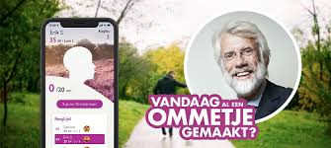
Bewegen belangrijker dan ooit!
https://youtu.be/JSaV1YpL4W0

Slide 27
Zitpandemie, bekijk het filmpje
https://youtu.be/cxsbVA2mtsI
Wat zijn problemen waar Bert mee te maken heeft en bij welke stappen kun je hem begeleiden?

Slide 28
Workout klein beginnen
https://zero23.nl/23-oefeningen-met-een-mini-band/
https://youtu.be/kGoTZpflkNA

